Slide 1
§2 行列式的性质及计算

Slide 2
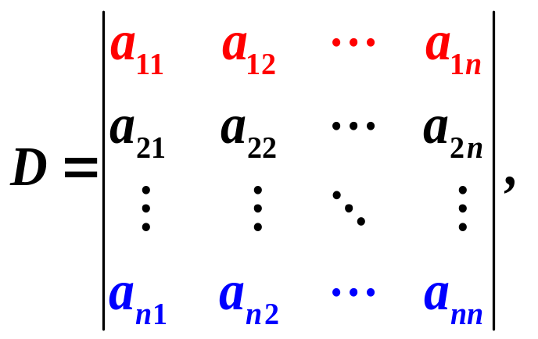
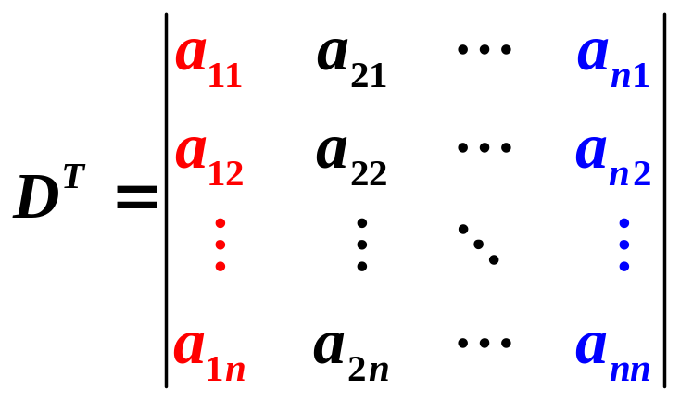


记
行列式 称为行列式 的转置行列式.
性质1 行列式与它的转置行列式相等.
行列式中行与列具有同等的地位,行列式的性质凡是对行成立的对列也同样成立.

Slide 3
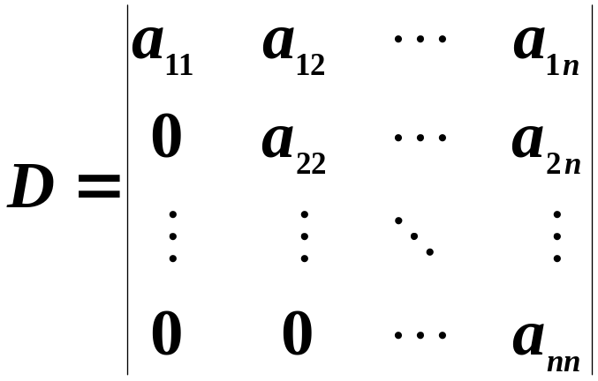

例1 计算上三角形行列式 （主对角线下侧元素都为0）：

Slide 4
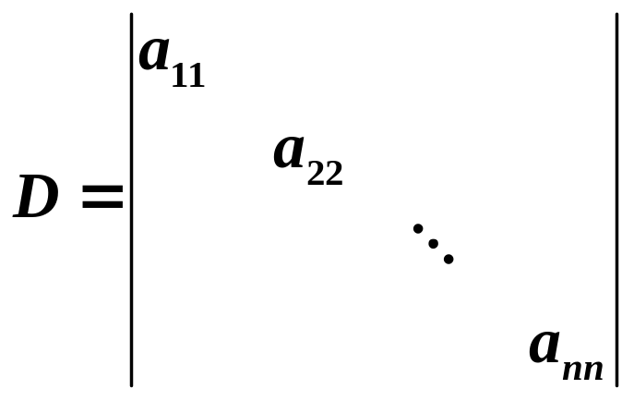
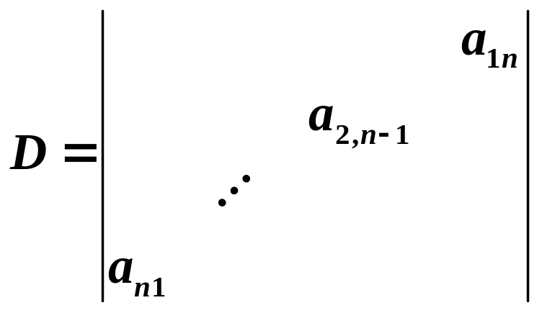
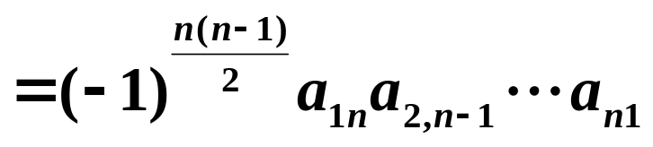
四个结论：
(1) 对角行列式
(2)

Slide 5
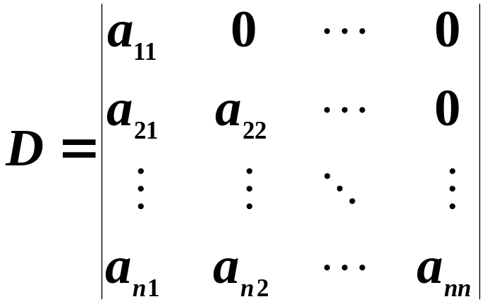
(3) 上三角形行列式 （主对角线下侧元素都为0）
(4) 下三角形行列式 （主对角线上侧元素都为0）

Slide 6


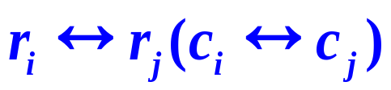
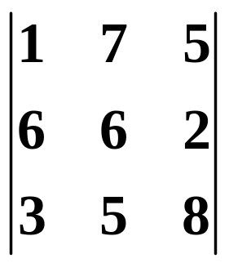
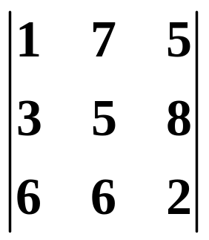


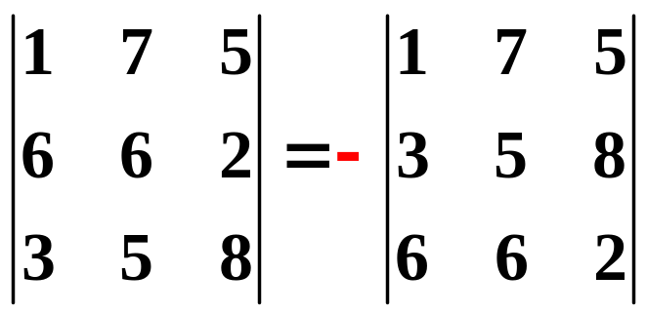


性质2 互换行列式的两行（列）, 行列式变号.
交换第 行（列）和第 行（列），记作 .
验证
于是
推论 如果行列式有两行（列）完全相同，则此行列式为零.
证明
互换相同的两行，有 所以 .

Slide 7

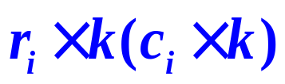
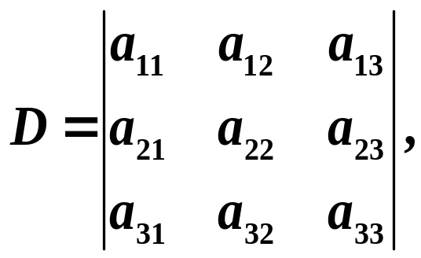
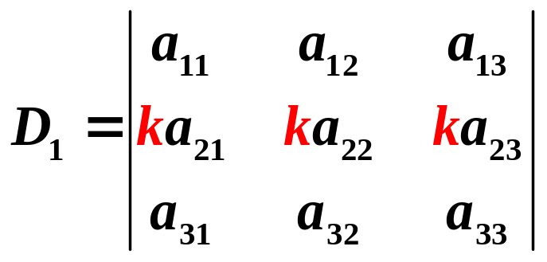
性质3 行列式中某一行（列）的所有元素的公因子可以
提到行列式符号的外面。
备注：第 行（列）乘以 记作 .
验证
我们以三阶行列式为例. 记

Slide 8
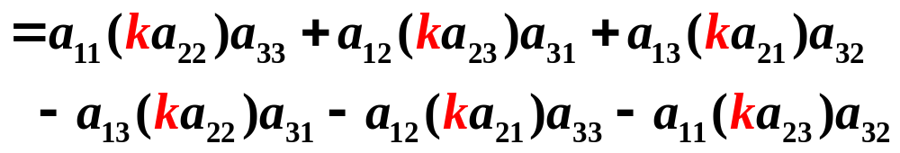
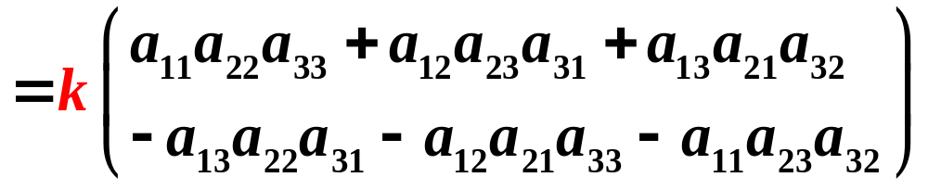
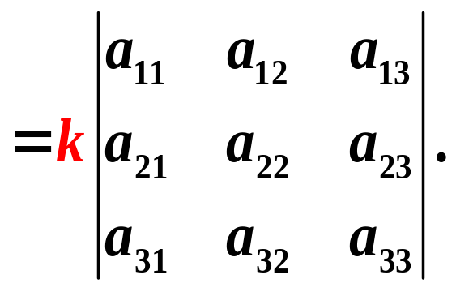


Slide 9
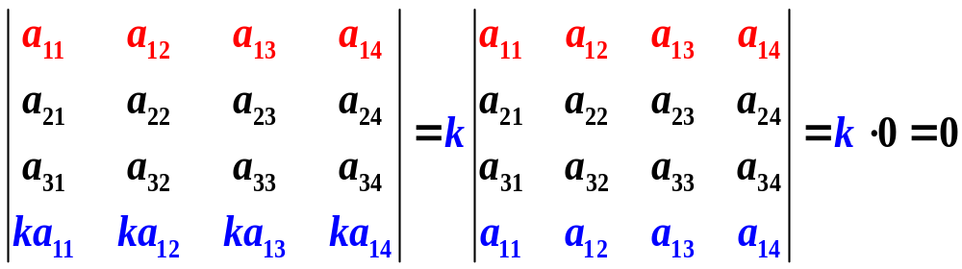
性质4 行列式中如果有两行（列）元素成比例，则此行列式为零．
验证
我们以4阶行列式为例.

Slide 10
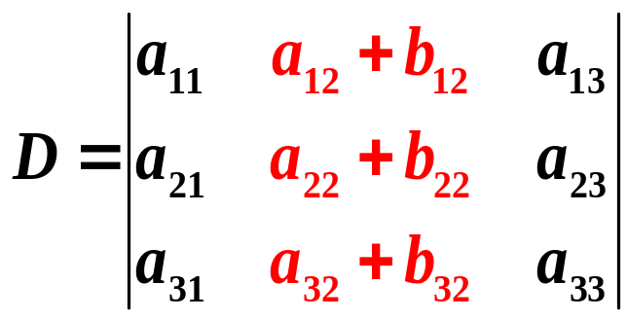
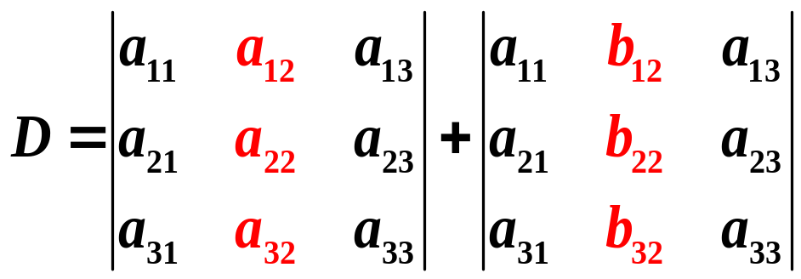
性质5 若行列式中某一行（列）元素均为两数之和，
则行列式可按照该行分拆成两个行列式之和，
其他各行保持不变.
（每次只能按照一行或者一列分拆）
则

Slide 11
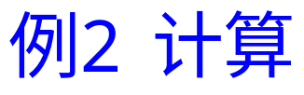
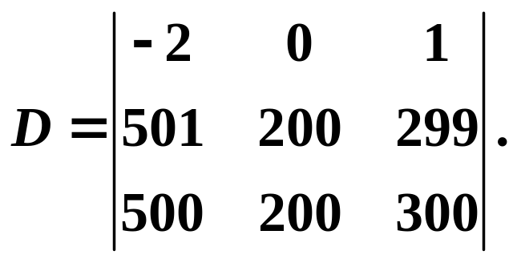

Slide 12
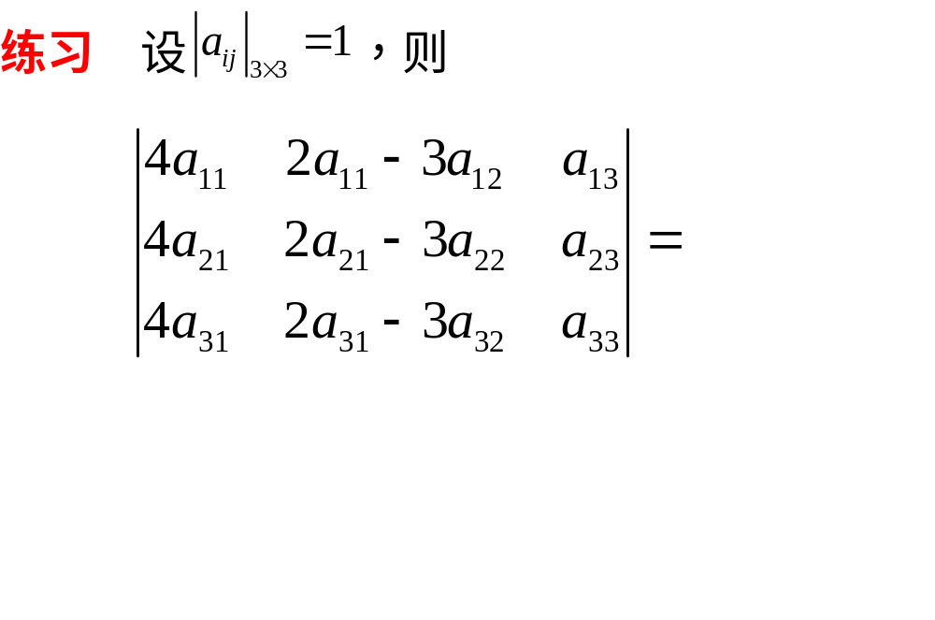
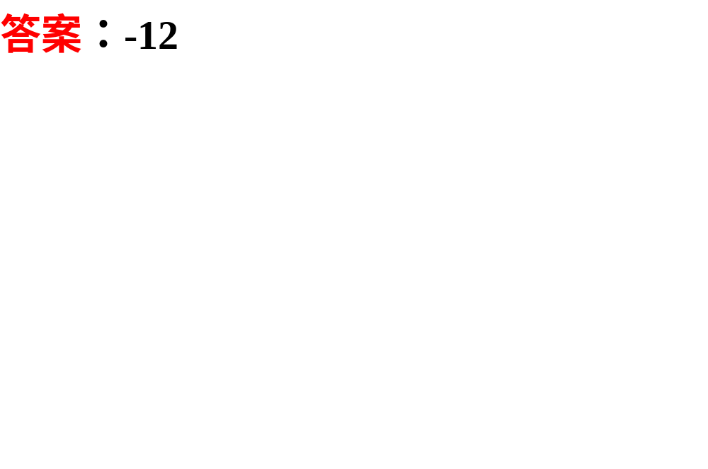

Slide 13
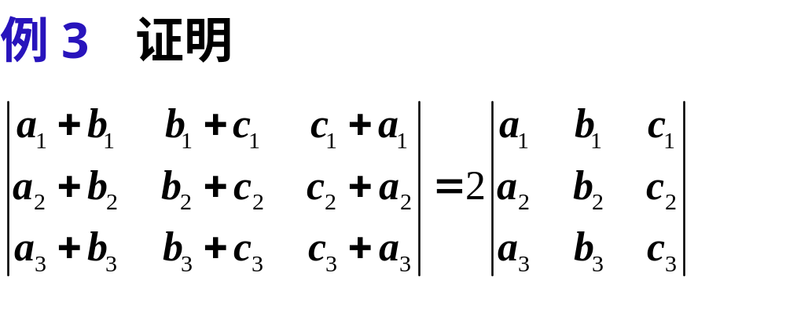

Slide 14
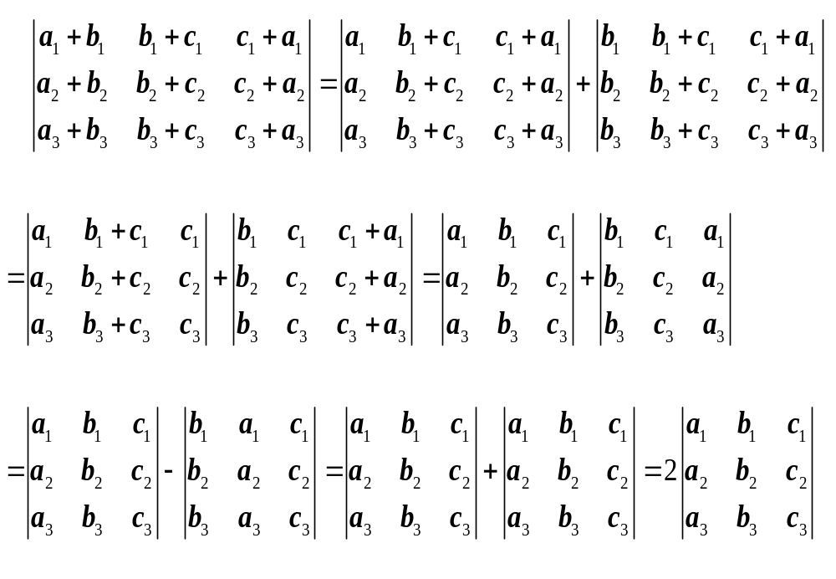

Slide 15

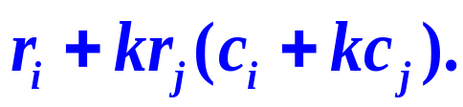
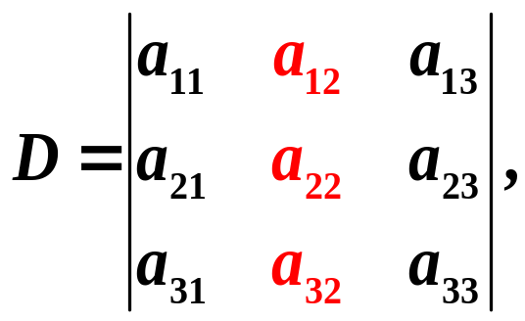
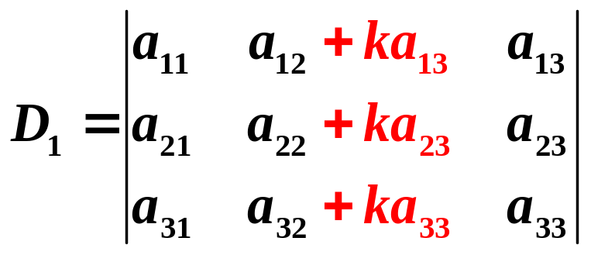
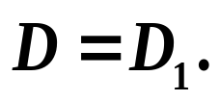
性质6 把行列式的某一列（行）的各元素乘以同一个倍数然后加到另一列(行)对应的元素上去，行列式不变．
备注：以数 乘第 行（列）加到第 行（列）上，记作 .
验证
我们以三阶行列式为例. 记
则

Slide 16
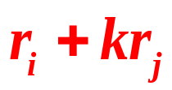
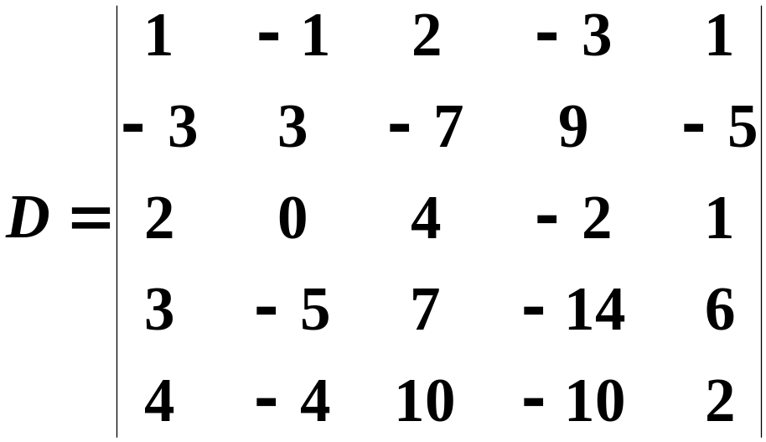


性质6的应用举例
计算行列式常用方法一：
利用运算 把行列式化为上三角形行列式，从而算得行列式的值．
例4

Slide 17
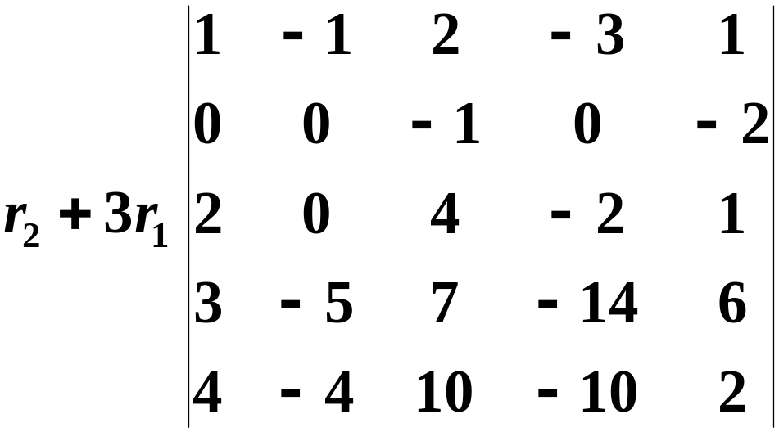
解

Slide 18
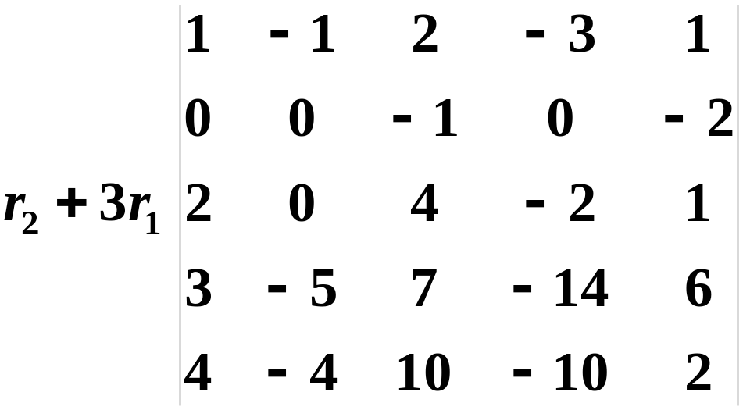


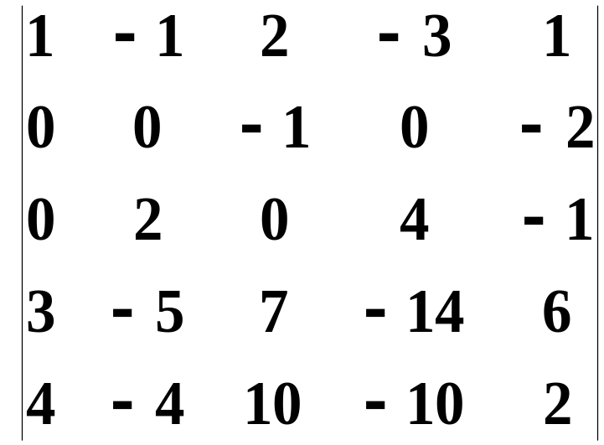



Slide 19
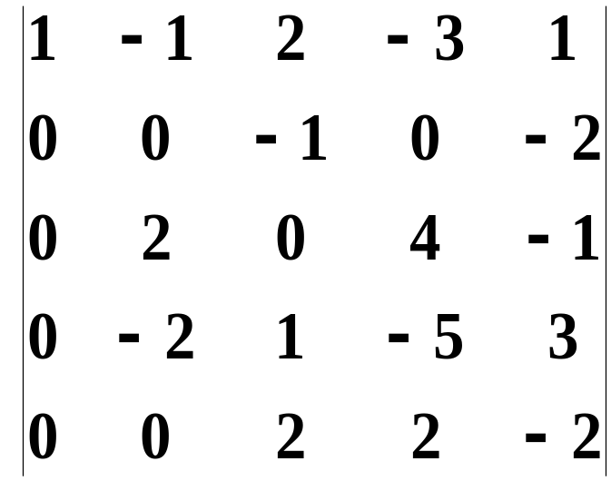


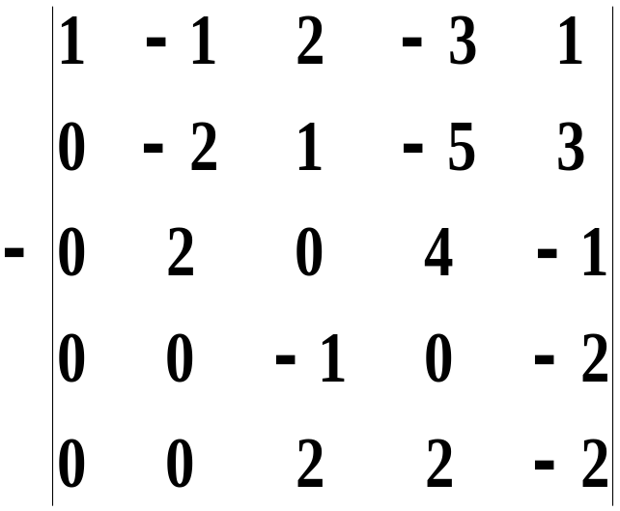


Slide 20
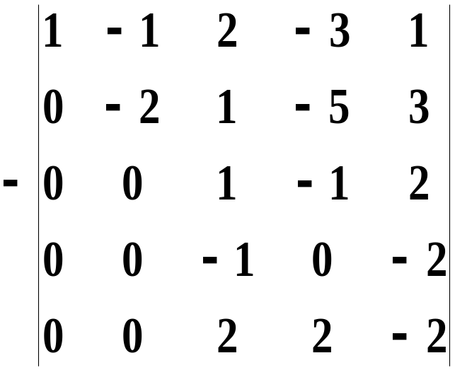

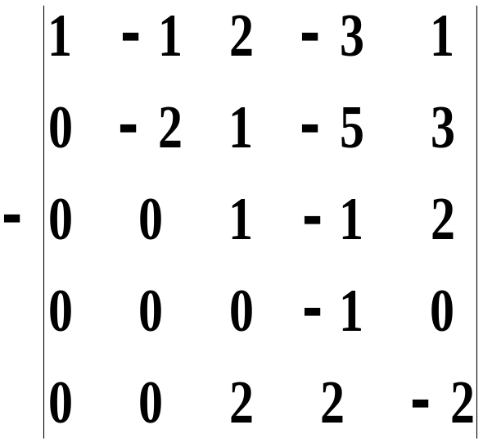


Slide 21
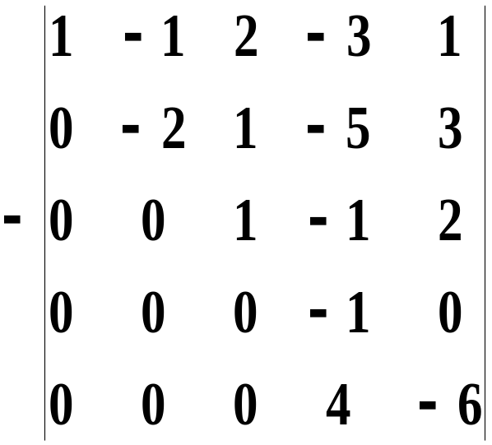


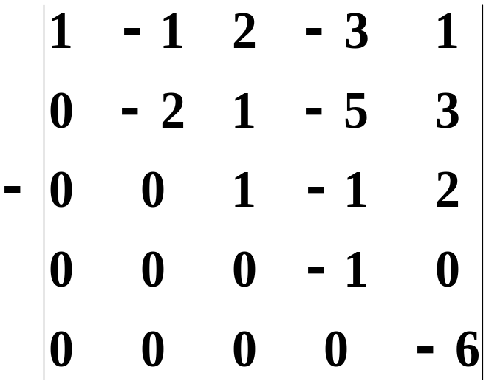




Slide 22
性质7 行列式按行(列)展开定理
行列式等于它的任一行（列）的各元素与其对应的代数余子式乘积之和，即

Slide 23
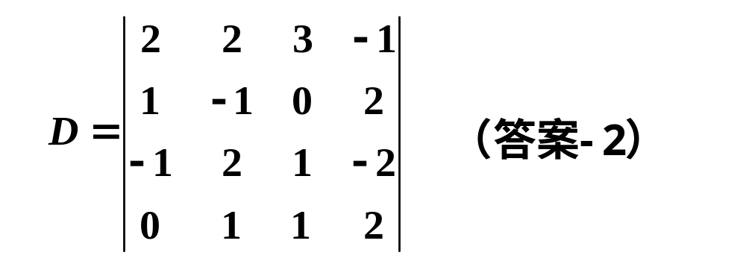
行列式计算的方法之二:
利用性质将行列式的某一行（列）多化一些零，然后按该行（列）将行列式展开.
例5

Slide 24
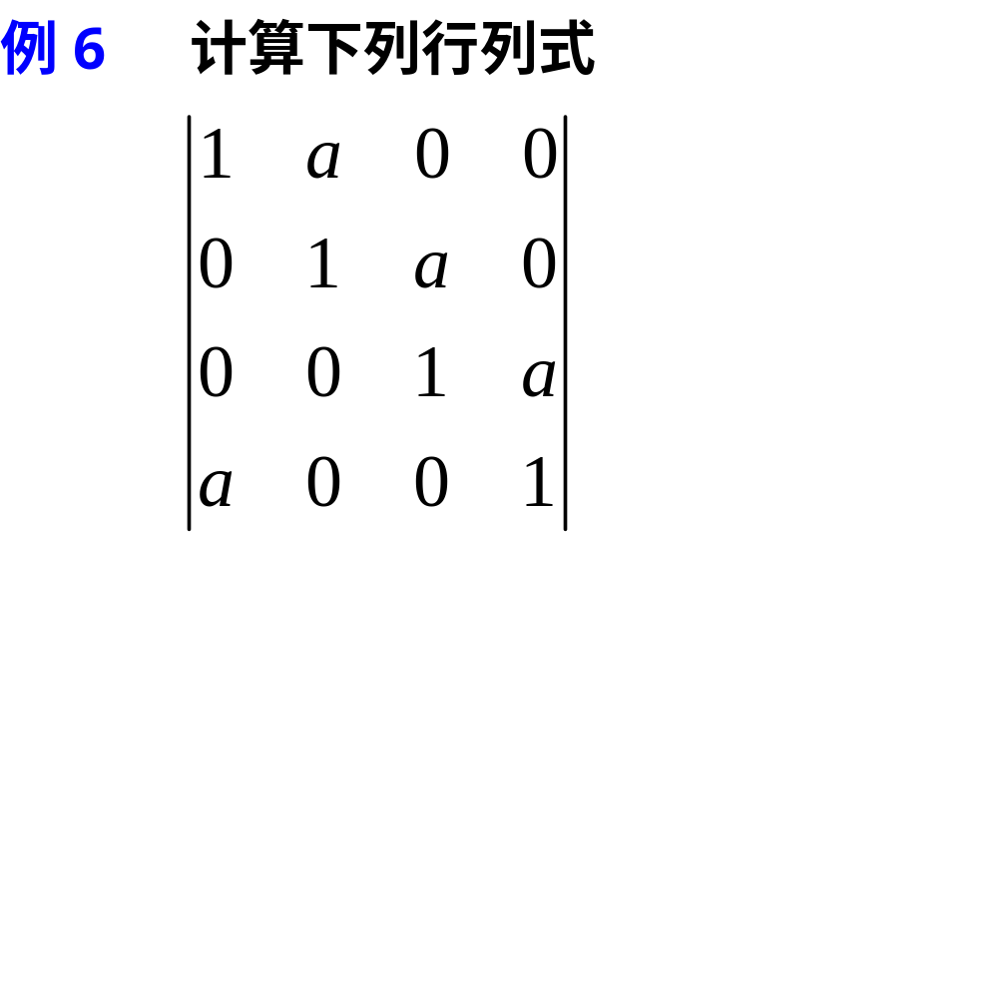
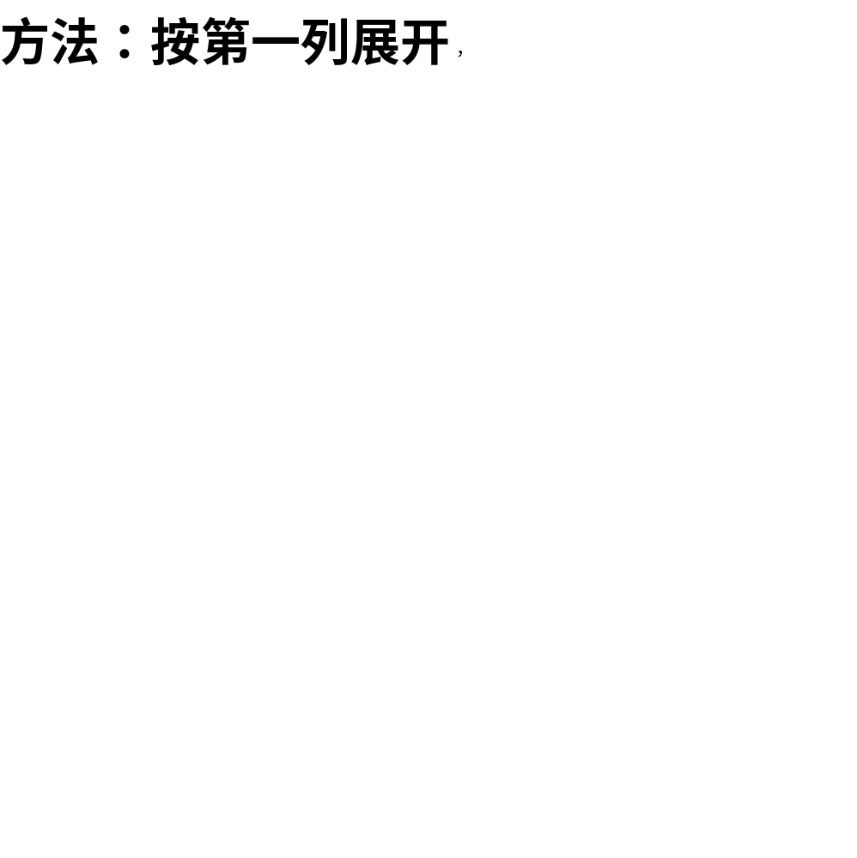
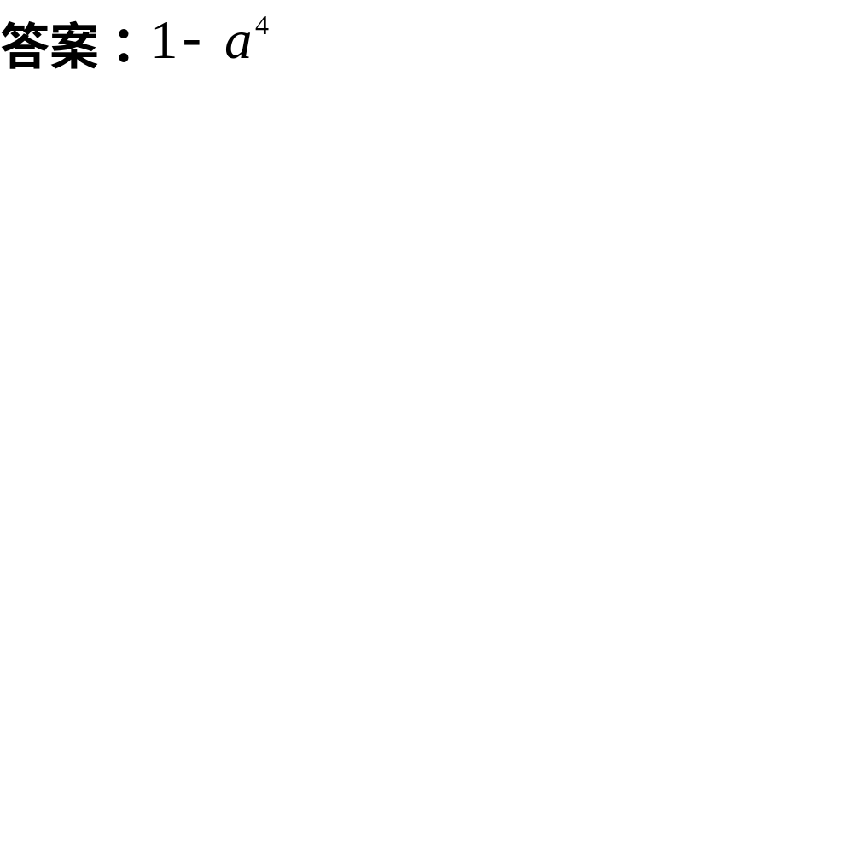

Slide 25
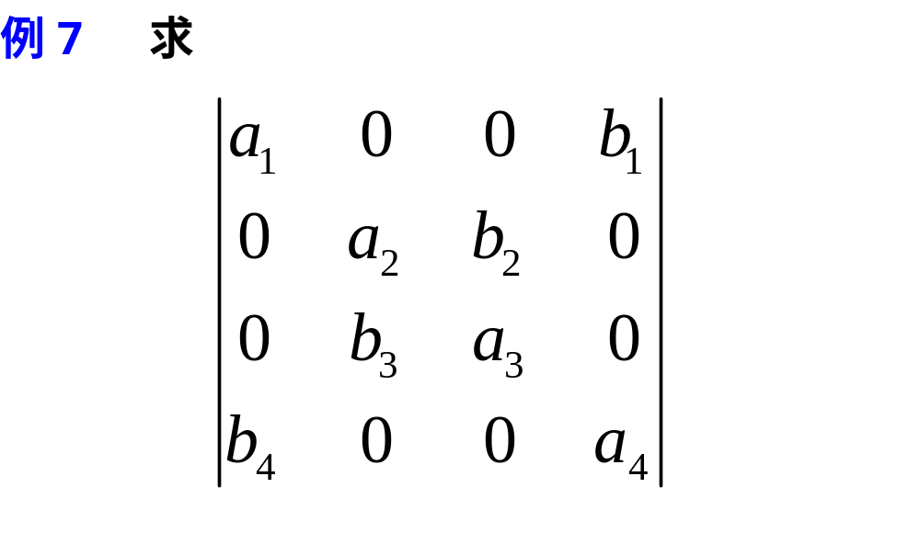
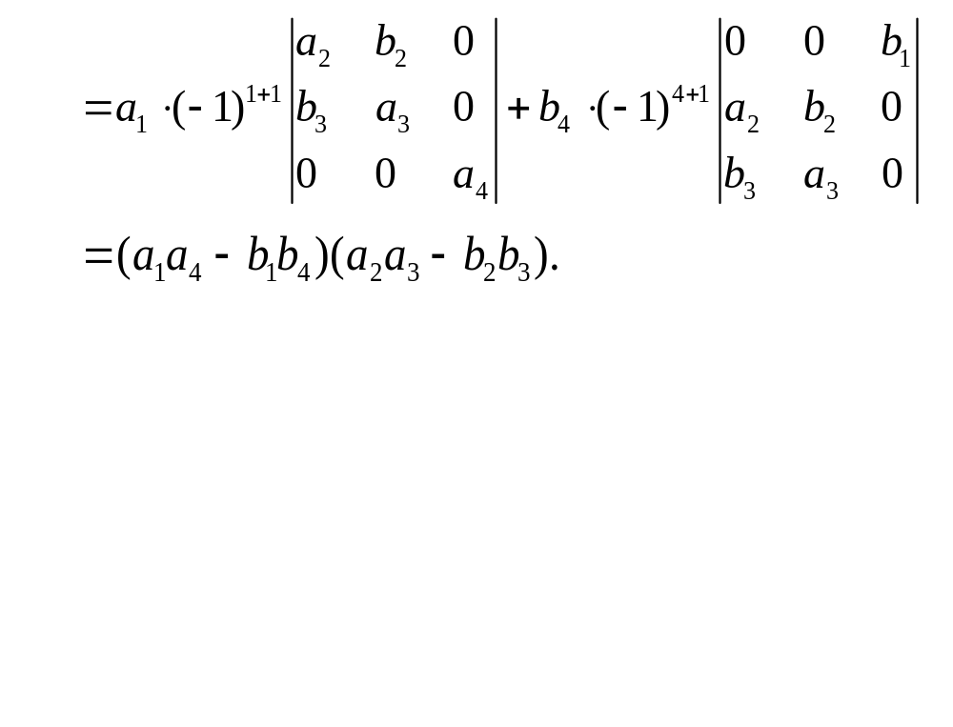

Slide 26

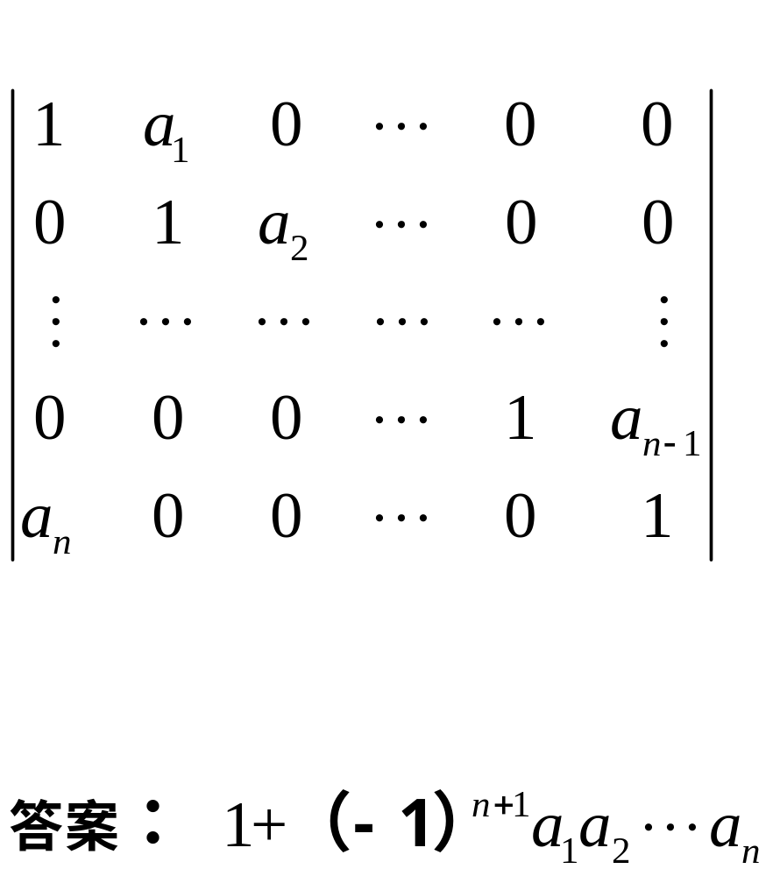
例8
划边使得代数余子式易于辨认

Slide 27
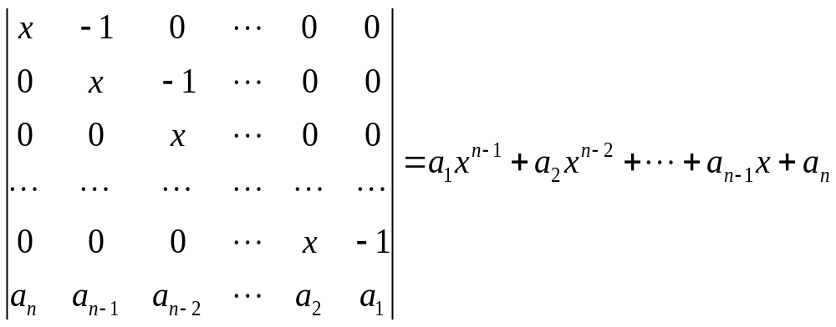
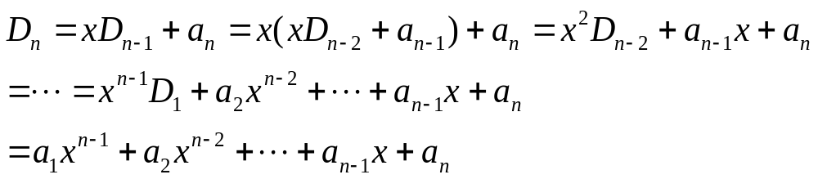
例9 证明n阶行列式
．

Slide 28




Slide 29





例11 计算 阶行列式
解
将第 列都加到第一列得

Slide 30






Slide 31


例12

Slide 32


例13

Slide 33





例14 证明范德蒙德(Vandermonde)行列式
证明 用数学归纳法
所以n=2时(1)式成立.

Slide 34



假设(1)对于n－1阶范德蒙行列式成立，从第n行开始，后行
减去前行的 倍：
按照第1列展开，并提出每列的公因子 ，就有

Slide 35



n−1阶范德蒙德行列式

Slide 36

练习

Slide 37


例15

Slide 38
总结 计算行列式的常用方法
利用性质6将其化为上三角形行列式；
在行列式中多化一些零，再利用按行按列
展开定理；
3.利用典型行列式进行计算：
如爪型、范德蒙、按边展开等.

Slide 39


例16

Slide 40




性质7之推论 行列式任一行（列）的元素与另一行（列）的对应元素的代数余子式乘积之和等于零，即
分析 以3阶行列式为例.
把第1行的元素换成第2行的对应元素，则

Slide 41


综上所述，有
同理可得

Slide 42







例16
设 的 元的余子式和
代数余子式依次记作 和 ，求
及
分析 利用

Slide 43









解

Slide 44






Slide 45


Slide 46




性质8 设
证明

Slide 47


